Slide 1
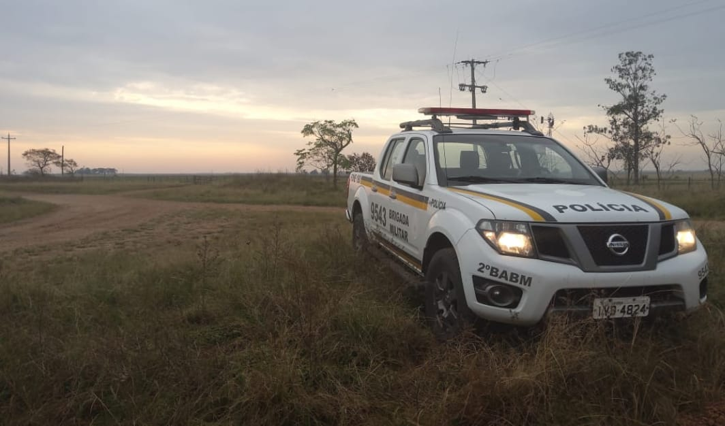
INFORMATIVO DO COMANDO AMBIENTAL DA BRIGADA MILITAR - RS
BRIGADA MILITAR – A FORÇA DA COMUNIDADE
O Trabalho Perfeito é Servir
Comando ambiental da brigada militar
Gerindo um meio ambiente sustentável
O Comando Ambiental da Brigada Militar, tem seu desdobramento administrativo e operacional em todos 497 municípios do Estado. Para alcançar a segurança e a sensação de segurança realiza atividade ininterrupta de polícia ostensiva e de preservação da ordem pública 24 horas por dia, 7 dias por semana, nos 365 dias do ano. Tendo o Comando Ambiental – CABM, como órgão gestor, presta o serviço de policiamento ostensivo com técnica e profissionalismo na área ambiental e geral, através de seus 03 Batalhões de Polícia Militar Ambiental, 08 Companhias de Polícia Militar e Ambiental e diversos Pelotões e Grupos de Polícia Militar Ambiental, totalizando 40 Frações que atuam de Norte a Sul, Leste a Oeste no nosso Rio Grande do Sul. Atuando constantemente em defesa da sociedade, do Estado e, como mote principal, do meio ambiente, combatendo os crimes ambientais e trabalhando sempre para a preservação da Biota é o Comando Ambiental o Braço Verde da e para a Brigada Militar. Os Policiais Militares vem realizando ações integradas diuturnamente com órgãos do Estado, União e dos Municípios, implementando uma fiscalização rigorosa e progressiva, com atuações nos diversos rincões do Estado na cidade, no campo, na serra, nos rios, no ar e no mar. A degradação do meio ambiente é uma realidade cada vez maior nos dias atuais e decorre de alguns costumes, culturas e ações que não se enquadram mais na sociedade do Século XXI, necessitando assim de fiscalização constante, eficaz, eficiente e efetiva para equilíbrio e preservação dos biomas dos nossos ecossistemas. Diante disso, o Comando Ambiental da Brigada Militar desenvolveu as seguintes operações: OPERAÇÃO DESMANCHE EM PORTO ALEGRE, OPERAÇÃO DESMANCHE EM CACHOEIRINHA, OPERAÇÃO BLASTER, OPERAÇÃO INTEGRADA COM O COMANDO RODOVIÁRIO DA BRIGADA MILITAR E 17º BPM, OPERAÇÃO DEDETIZADORAS E LIMPA FOSSAS E OPERAÇÃO INTEGRAQDA HÓPLON .

Slide 2
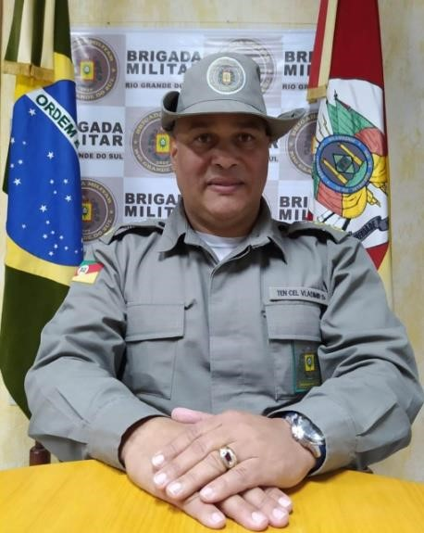
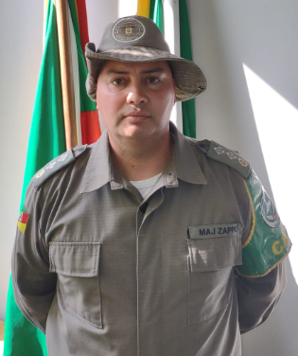
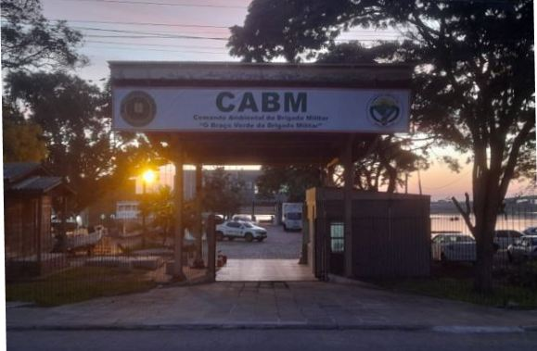
Informativo do Comando Ambiental da Brigada Militar - RS
ESTRUTURA DO COMANDO AMBIENTAL
Comandante do CABM
Chefe do Estado-Maior do CABM
Ten Cel QOEM - Vladimir Luís Silva da Rosa
Maj QOEM - Samaroni Teixeira Zappe
SEDE DO COMANDO AMBIENTAL DA BRIGADA MILITAR
Rua João Moreira Maciel, nº 370, Bairro Marcílio Dias – Porto Alegre/RS

Slide 3
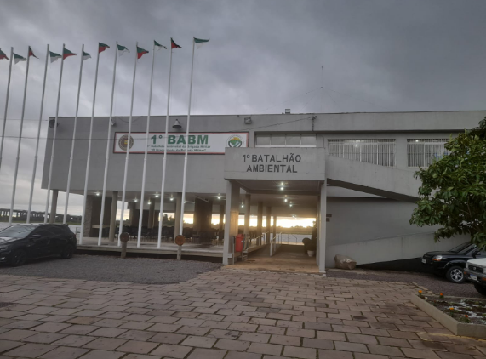
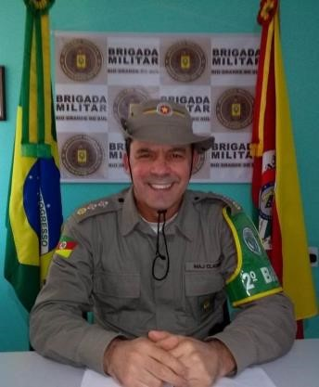
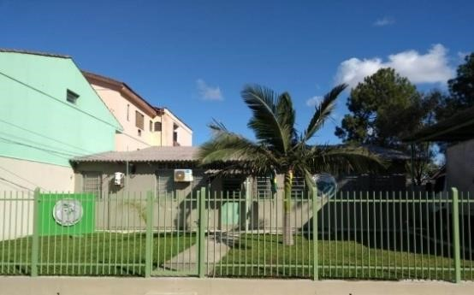
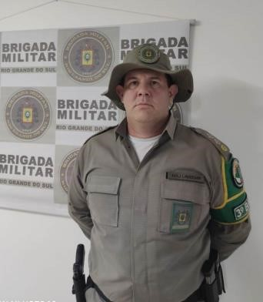
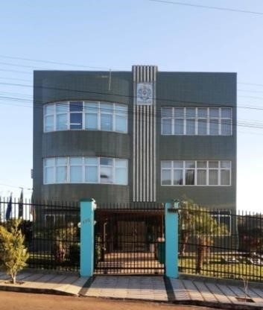
Informativo do Comando Ambiental da Brigada Militar - RS
ESTRUTURA DO COMANDO AMBIENTAL
Comandante do 1º BABM
SEDE do 1º BABM
Cap QOEM - Rogério Silva dos Santos
Rua João Moreira Maciel, nº 370, Bairro Marcílio Dias – Porto Alegre/RS
Comandante do 2º BABM
SEDE do 2º BABM
Major QOEM Clademir Machado Flores
R. Antônio Gonçalves do Amaral, nº 1100, Bairro São José – Santa Maria/RS
Comandante do 3º BABM
SEDE do 3º BABM
,
Maj QOEM Laudemir da Rosa Gomes
R. Sgt Jerônimo Airton B. dos Santos, nº 123, B. Lucas Araújo – Passo Fundo/RS

Slide 4
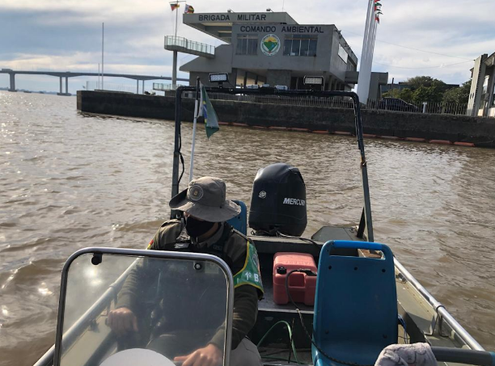
Informativo do Comando Ambiental da Brigada Militar - RS
Comando Ambiental da Brigada Militar
Apresenta:
Neste informativo o Comando Ambiental da Brigada Militar demonstrará o resultado dos 06 Dias de Operações Integradas, através dos Batalhões Ambientais da Brigada Militar em conjunto com Comandos Regionais de Polícia Ostensiva, Comando Rodoviário da Brigada Militar (CRBM), Bombeiros Militares, Policia Civil-RS, IBAMA, Exército Brasileiro, Marinha do Brasil, PRF, PF, Receita Federal, SEMA-RS, FEPAM e Secretarias Municipais do Meio Ambiente, transmitindo a transparência das ações estratégicas de Policiamento Ostensivo Ambiental.
METAS DESTA SEMANA:
Fiscalização de combate ao abigeato;
Fiscalização de Estabelecimentos de Reciclagens;
Fiscalização de Desmanches;
Fiscalização de empreendimentos que utilizam ou terceirizam uso de explosivos.

Slide 5
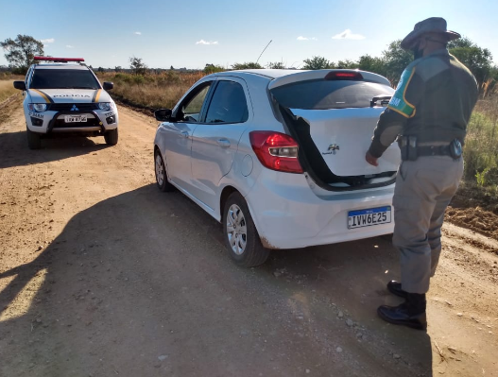
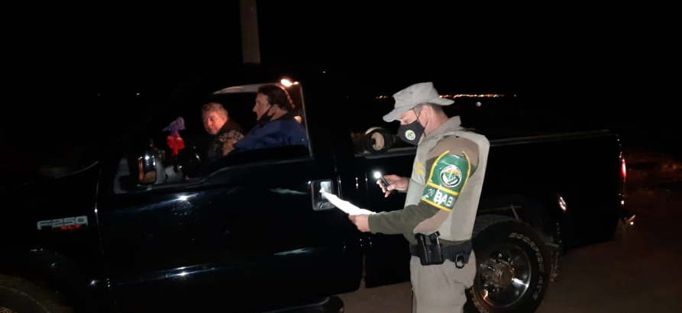
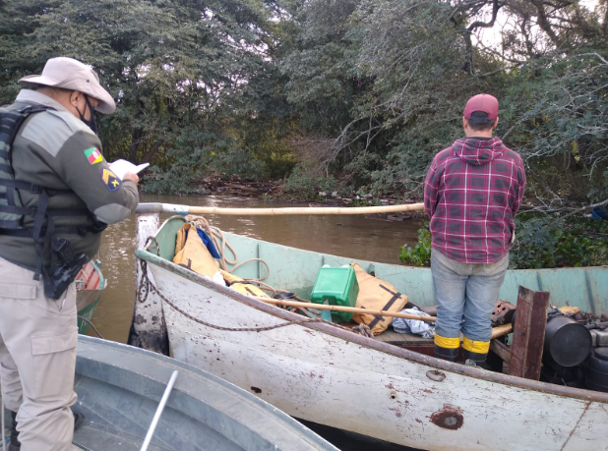
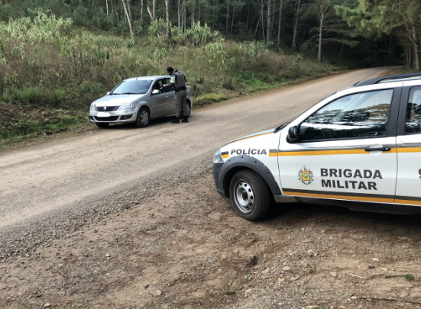
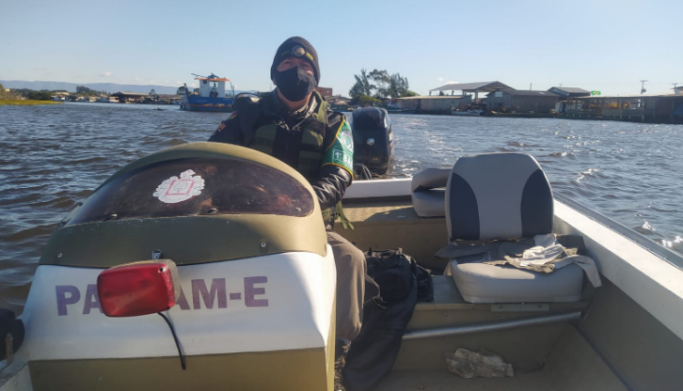
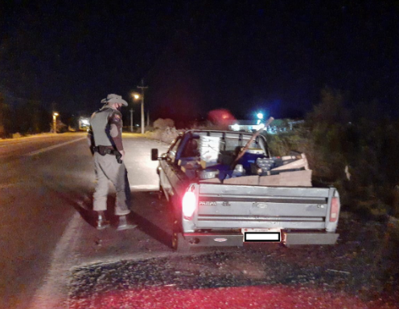
Informativo do Comando Ambiental da Brigada Militar - RS
AÇÕES PREVENTIVAS No território Gaúcho
DURANTE AS AÇÕES PREVENTIVAS DO COMANDO AMBIENTAL, FORAM FISCALIZADOS/ABORDADOS:
189 VEÍCULOS
25 EMBARCAÇÕES
783 PESSOAS

Slide 6
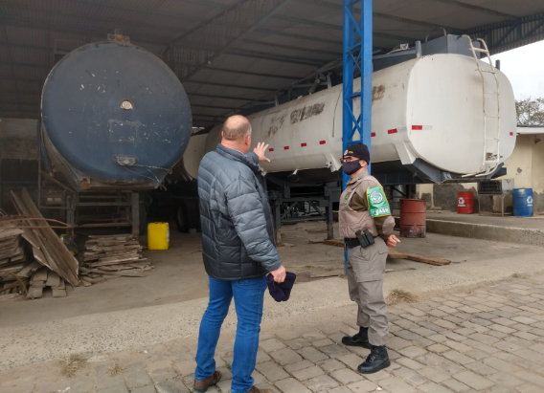
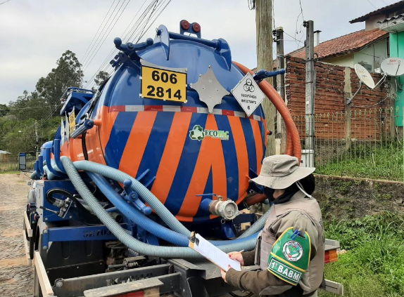
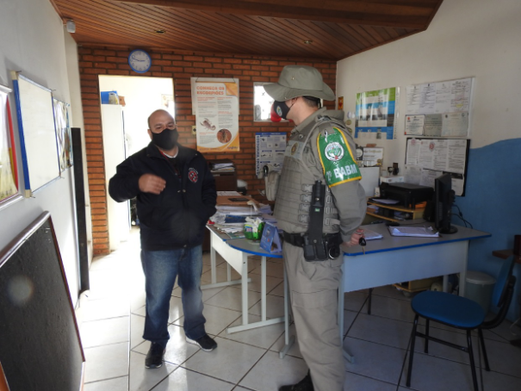
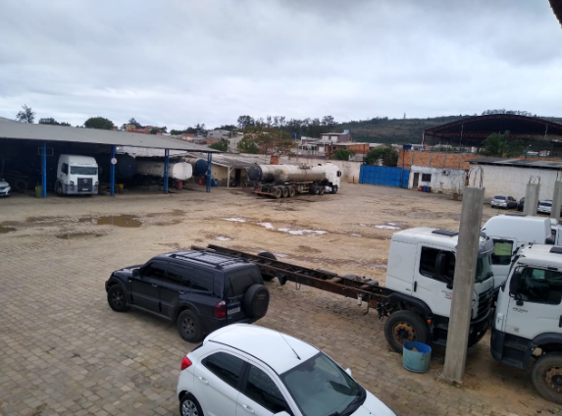
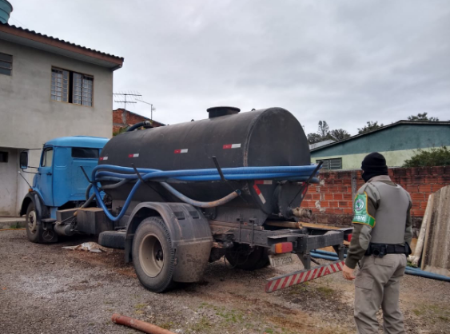
Informativo do Comando Ambiental da Brigada Militar - RS
Operação de fiscalização a
Empresas Dedetizadoras e Limpa Fossas
Em 19/07/2021, o Comando Ambiental realizou ações de policiamento ambiental de combate e fiscalização aos crimes ambientais com ênfase na fiscalização em empresas que operam a atividade de dedetização e limpa fossa em 39 município do RS. Foram autuados 02 empreendimentos a por descumprimento de licença de operação.

Slide 7
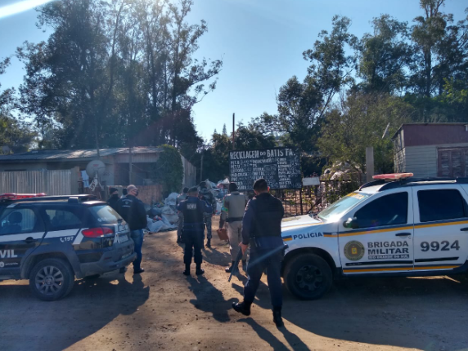
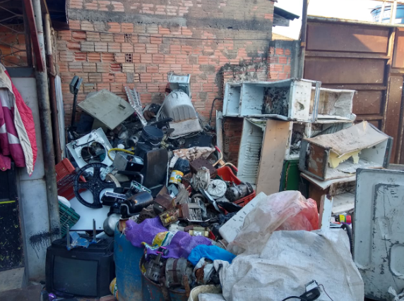
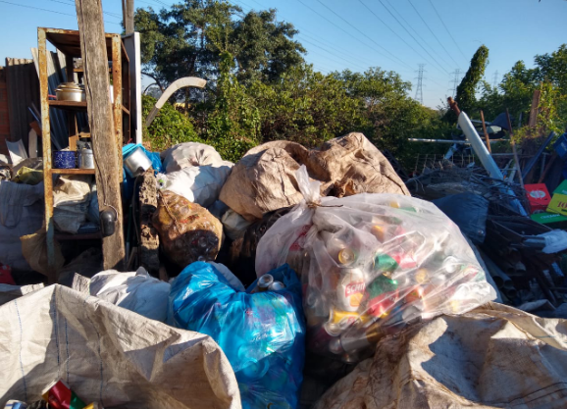
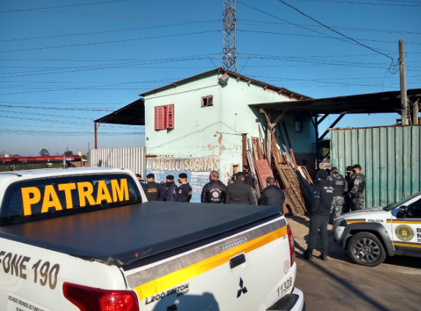
Informativo do Comando Ambiental da Brigada Militar - RS
Operação INTEGRADA - FISCALIZAÇÃO A ESTABELECIMENTOS DE desmanches
No dia 21/07/2021 a guarnição da PATRAM de Sapucaia do Sul, conjuntamente com o 26º BPM, Secretaria do Meio Ambiente do município de Cachoeirinha, Polícia Civil e Guarda Municipal realizaram a Operação Hefesto, com o intuito de fiscalizar Comércio de Sucatas e Reciclagem que estariam em atividade sem as devidas Licenças e Alvarás. Foram fiscalizadas 04 Reciclagens, sendo lavrado Termo Circunstanciado por Crime de Poluição Ambiental para 03 estabelecimentos, e 01 Termo Circunstanciado por Crime Contra Fauna. Em outra inspeção foi efetuada a prisão do responsável por Crime de receptação, pois tinha no interior do estabelecimento um motor que encontrava-se em situação de furto. Foram apreendidos e entregues no CETAS-IBAMA, 04 pássaros silvestres.

Slide 8
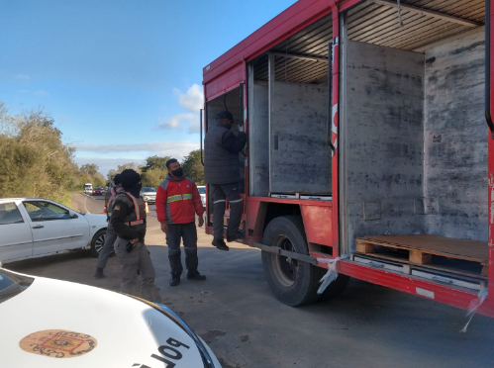
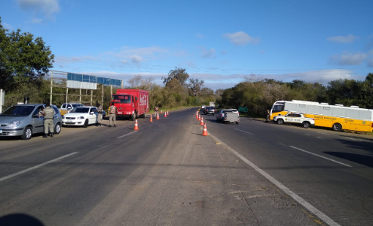
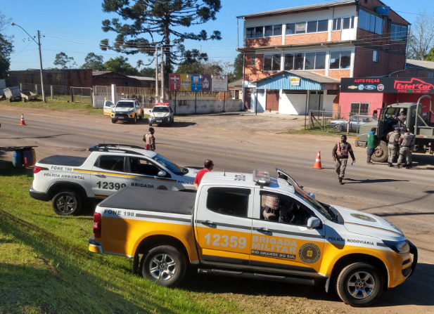
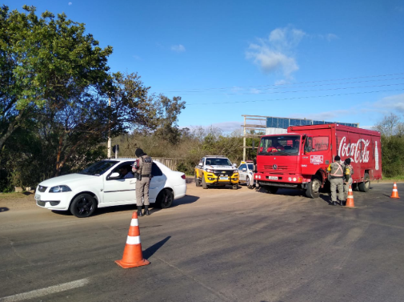
Informativo do Comando Ambiental da Brigada Militar - RS
OPERAÇÃO INTEGRADA COM o COMANDO RODOVIÁRIO DA BRIGADA MILITAR E
17º batalhão de polÍCia militar
Nos dias 19/07/2021 e 21/07/2021, a guarnição da PATRAM de Porto Alegre, em cumprimento a Ordem de Serviço, em conjunto com o 17° BPM realizou a operação integrada em apoio ao Comando Rodoviário da Brigada Militar. A fiscalização ocorreu nos municípios de Gravataí e Glorinha, sendo realizada barreira policial e fiscalização a crimes ambientais, bem como outros crimes. Durante a operação foram abordadas 132 pessoas e fiscalizados 83 veículos, confeccionados 12 autos de infração de trânsito, além de 01 recolhimento de veículo.

Slide 9
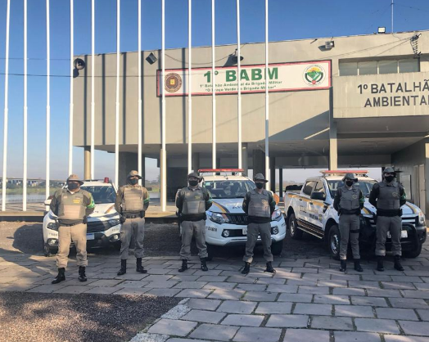
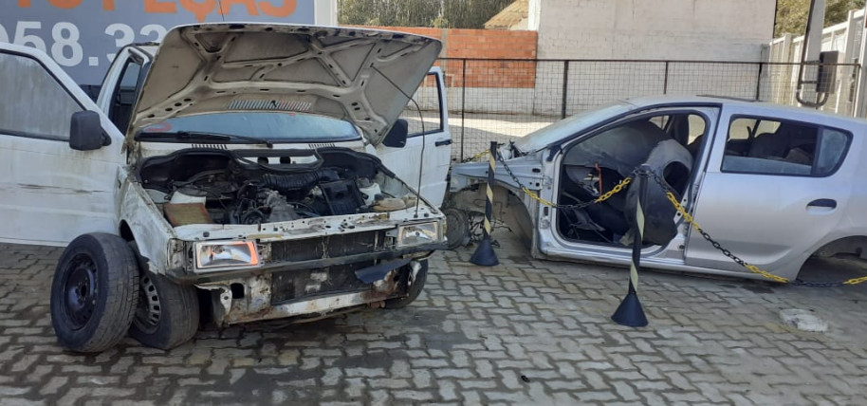
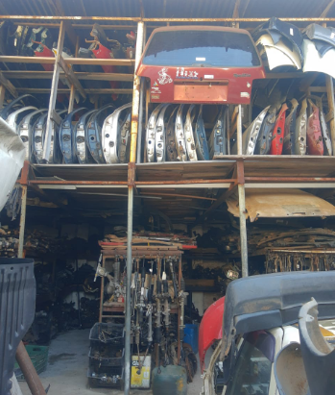
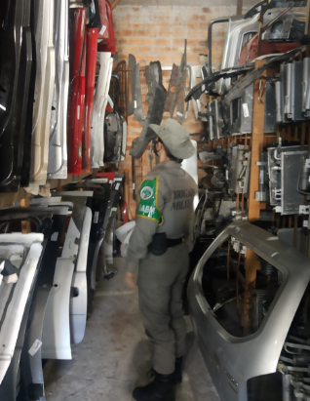
Informativo do Comando Ambiental da Brigada Militar - RS
Operação INTEGRADA - FISCALIZAÇÃO A ESTABELECIMENTOS DE desmanches
Em 22/07/2021, o Comando Ambiental da Brigada Militar desencadeou atividades operacionais desenvolvidas pelo 1º BABM, em operação conjunta com Comando de Policiamento da Capital com a representação dos seus OPM: 1º BPM, 9º BPM, 11º BPM, 20º BPM, 21º BPM no município de Porto Alegre, em fiscalização a comércio de peças de veículos, desmanches e ferro velhos, bem como ações de policiamento ambiental. A operação totalizou 05 Termos Circunstanciados confeccionados para os estabelecimentos que estavam sem licença de operação.

Slide 10
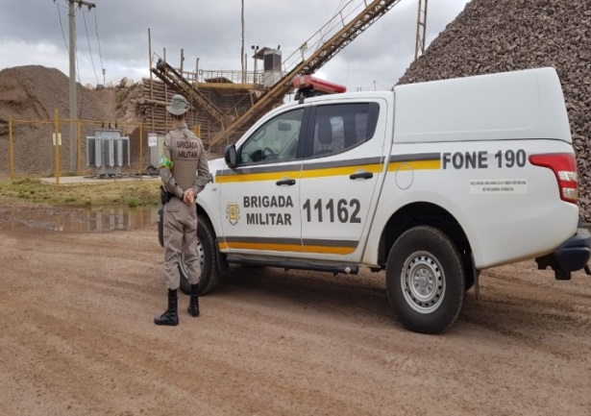
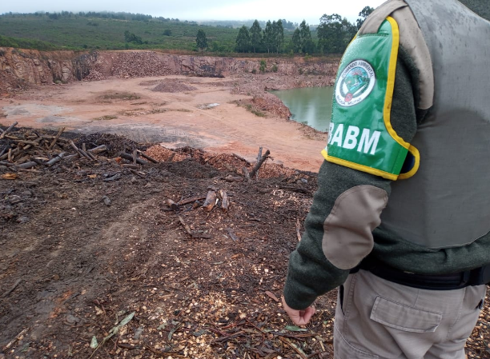
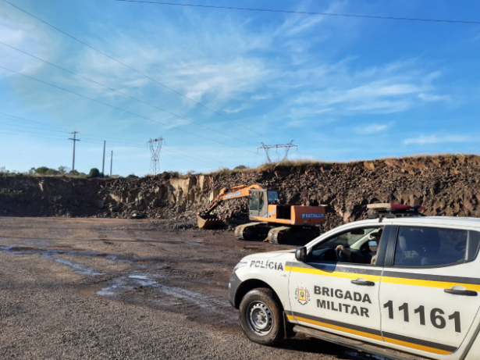
Informativo do Comando Ambiental da Brigada Militar - RS
OPERAÇÃO BLASTER
O COMANDO AMBIENTAL DA BRIGADA MILITAR por meio das equipes dos 1º, 2º e 3° BATALHÃO AMBIENTAL DA BRIGADA MILITAR, desencadeou a fiscalização nos empreendimentos que utilizam, armazenam e terceirizam explosivos na extração de minério em todo Estado do Rio Grande do Sul. A fiscalização permanente tem apresentado grandes resultados, coibindo desvios ou uso de artefatos explosivos de forma clandestina, bem como dificulta os delitos com estes materiais na prática de crimes ambientais e em outros crimes.

Slide 11
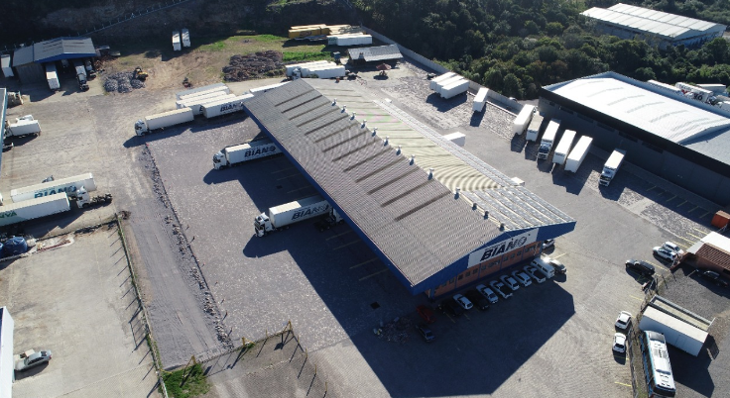
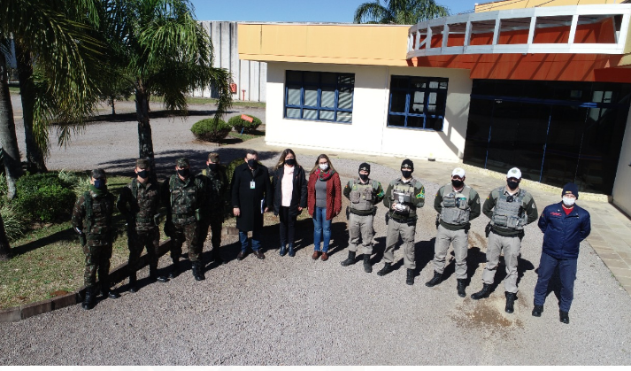
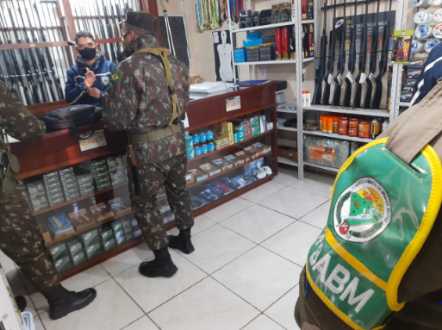
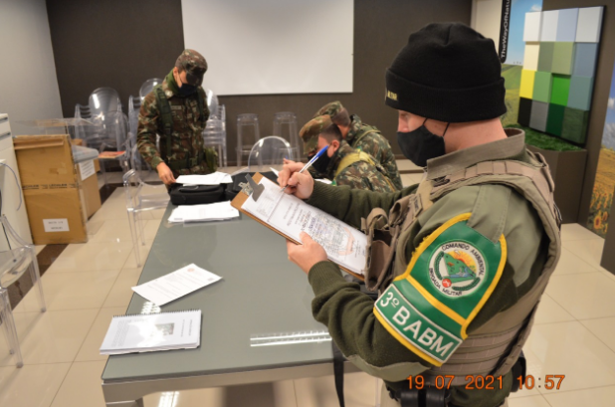
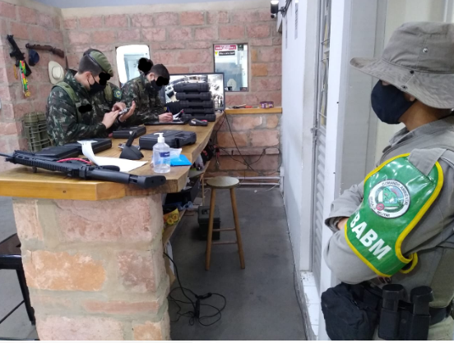
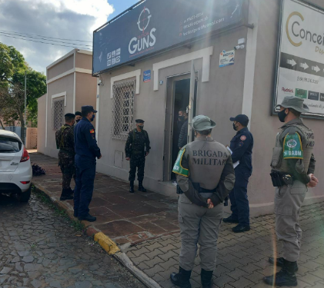
Informativo do Comando Ambiental da Brigada Militar - RS
OPERAÇÃO INTEGRADA Hóplon
De 17/07/2021 a 22/07/2021 o Comando Ambiental da Brigada Militar desenvolveu por meio do 1º e 3º Batalhão Ambiental da Brigada Militar, ações de policiamento de combate e fiscalização a crimes ambientais e outros crimes vinculados à empresas que utilizam Produtos Controlados pelo Exército, nos municípios do Estado do Rio Grande do Sul, atendidos pelo Programa RS SEGURO, na “Operação Integrada Hóplon I, realizando apoio ao Exército Brasileiro juntamente com o Corpo de Bombeiros Militares do RS, sendo autuados 02 estabelecimentos, devido estes não cumprirem a respectiva licença de operação.

Slide 12
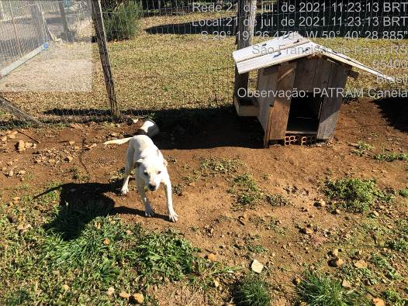
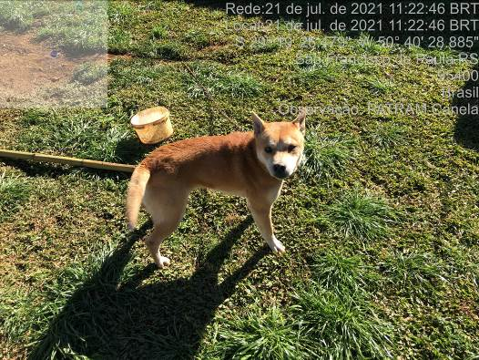
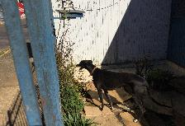
Informativo do Comando Ambiental da Brigada Militar - RS
Comando AMBIENTAL NO Combate
AOS CRIMES DE MAUS-TRATOS
A ANIMAIS DOMÉSTICOS
OCORRÊNCIAS DE MAUS TRATOS A ANIMAIS DOMÉSTICOS – CÃES e GATOS
1º BABM | 2º BABM | 3º BABM | Total
BA = 18 | BA = 14 | BA = 12 | BA = 44
COP = 00 | COP = 0 | COP = 01 | COP = 01
DP = 00 | DP = 0 | DP = 01 | DP = 01
No dia 21/07/2021, em atendimento de denúncia, a guarnição realizou fiscalização na Rua Noé de Melo Freitas, Localidade de Salto, município de São Francisco, a fim de verificar maus tratos a animais domésticos. No local não foram constatados maus tratos, em vista que 2 dos animais SRD de porte pequeno estavam em boas condições de saúde, mas o terceiro animal, um Boxer, porte médio, com visíveis sinais de idade avançada, aparentava estar subnutrido, diante do fato foi notificado o proprietário a apresentar laudo veterinário das condições gerais de saúde do animal. Foi deixado a Notificação Ambiental com a cuidadora, para ser entregue ao proprietário do animal identificado, tendo em vista que trabalha a cerca de 100km do local e retorna apenas aos fins de semana.
Em 21/07/2021, através de denúncia de possível situação de maus tratos a cães, foi deslocado a Rua 15 de Novembro, Bairro Centro, em Vacaria-RS, sendo verificado 04 cães da raça galgo no pátio da residência, aparentando boa saúde, com recipientes de água e comida, além de casinhas individuais para ambos. Não foi configurada situação de maus-tratos no momento.

Slide 13
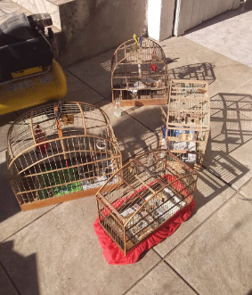
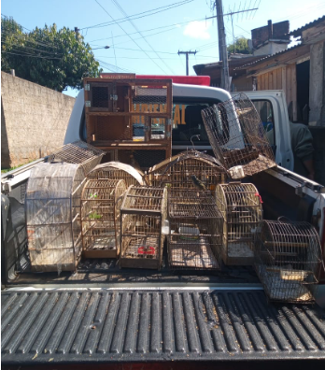
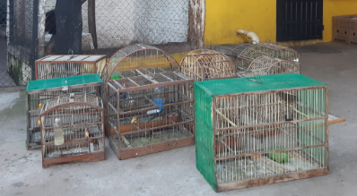
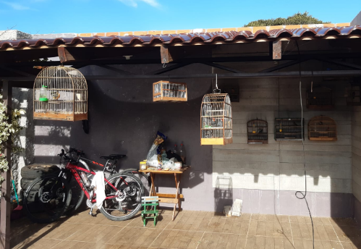
Informativo do Comando Ambiental da Brigada Militar - RS
Comando AMBIENTAL NO Combate
AOS CRIMES CONTRA FAUNA
FORAM APREENDIDOS 59 PÁSSAROS EM CATIVEIROS.
TOTAL DE 08 INDIVÍDUOS AUTUADOS POR TERMOS CIRCUNSTANCIADOS.

Slide 14
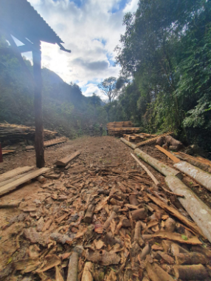
Informativo do Comando Ambiental da Brigada Militar - RS
Comando AMBIENTAL NO Combate
AOS CRIMES CONTRA fLORA
No dia 17/07/2021, as equipes da PATRAM de Sapucaia do Sul e Porto Alegre, desenvolveram Operação Integrada com a SEMA na cidade de São Francisco de Paula, conforme Ordem de Serviço, realizando fiscalização ambiental em áreas da APA na Rota do Sol, no município de Itati, sendo constatado duas intervenções com corte de vegetação nativa, no momento da fiscalização os suspeitos não encontravam-se no local, sendo confeccionadas as referidas comunicações de ocorrências.
Em 19/07/2021, a guarnição da PATRAM de Santiago, em atendimento a denúncia, referente a supressão de vegetação arbórea nativa, constatou o corte de diversas árvores de grande porte, em uma área de cerca de 01 hectare remanescente do Bioma Pampa. Desta Forma foi confeccionado comunicação de ocorrência.

Slide 15
Informativo do Comando Ambiental da Brigada Militar - RS
Comando AMBIENTAL NO Combate
AOS CRIMES DE POLUIÇÃO
Em 17/07/2021, uma equipe da PATRAM de Montenegro, deslocou até a localidade de Alfama, município de Montenegro, onde constatou atividade de suinocultura operando em desacordo com as condições e restrições da licença de operação. Os itens em desacordo são quanto ao lançamento de dejetos "in natura" diretamente no solo, composteira em desacordo, embalagem e frascos de medicamentos acondicionados de forma incorreta e ainda esterqueiras saturadas, não deixando folga de 20% dos tanques. Diante dos fatos foi lavrado Termo Circunstanciado e Notificação Ambiental.
No dia 20/07/2021, a guarnição da PATRAM de Passo Fundo, através de denúncia anônima deslocou até a Sede Independência, interior do município de Marau, constatando atividades de extração de basalto em área de APP, caracterizada por um riacho. As atividades estavam sendo realizadas sem autorização do órgão competente. Identificado proprietário, confeccionado Termo Circunstanciado e Notificação Ambiental informando a suspensão das atividades.

Slide 16
Informativo do Comando Ambiental da Brigada Militar - RS
apreensões REALIZADAS
Na manhã de sábado dia 17/07/2021, uma guarnição da PATRAM de Santana do Livramento, em atividade de fiscalização ambiental na localidade da Conceição, abordou o veiculo Toyota, com dois indivíduos, após vistoria interna do veículo foi encontrado 01 Espingarda Miura Cal. 12, 01 Pistola Taurus Cal. 9mm, com 01 carregador municiado, 01 revolver Taurus Cal. 38 municiado com munições recarregada, 25 munições Cal. 12 tipo 3G, 31 munição Cal. 12 tipo baletão, 08 cartuchos Cal. 12 deflagrados, 22 munições Cal. 9mm, 01 munição Cal. 9mm jaquetada de uso proibido fora do estande de tiro, 59 munições Cal. 38 intactas, 01 munição Cal. 38 deflagrada, 16 munições Cal. 38 recarregadas, totalizando 154 munições intactas e 09 deflagradas, sendo que o mesmo estava com as Guias de Tráfegos vencidas, Certificado de Registro CAC vencido, Cadastro Técnico Federal do IBAMA vencido, Autorização de Manejo IBAMA vencido, também estava com as armas Cal. 38 municiada com munições recarregadas, sendo que em seu CR CAC, o mesmo não possui máquina de recarga, sendo dado voz de prisão em flagrante por porte ilegal de arma de fogo e munição, conduzido a DPPA de Santana do Livramento para lavratura do flagrante.

Slide 17
Informativo do Comando Ambiental da Brigada Militar - RS
apreensões REALIZADAS
Na tarde desta segunda-feira 19/07/2021, uma guarnição da PATRAM de Caxias do Sul em atendimento a denúncia no interior da cidade de Farroupilha, referente a prática de caça ilegal de aves silvestres, constatou 02 armas de fogo, munições, espoletas, chumbo, pólvora e 11 carcaças de aves silvestres. Diante dos fatos foi dado voz de prisão ao indivíduo, posterior o mesmo foi conduzido e apresentado no plantão da polícia civil para confecção do flagrante delito.
MATERIAIS APREENDIDOS
01 Espingarda cal .32 marca CBC.
01 Espingarda cal .310
Cartuchos cal .310, sendo 30 intactos e 19 deflagrados.
37 cartuchos cal .32 sendo, 27 intactas e 10 deflagradas.
31 cartuchos cal. 36 deflagrados.
200 espoletas sem marca.
200g de pólvora.
Aproximadamente 100g de chumbo.
11 Carcaças de aves silvestres.

Slide 18
Informativo do Comando Ambiental da Brigada Militar - RS
apreensões REALIZADAS
No dia 21/07/2021, uma guarnição da PATRAM do 1º BABM juntamente com guarda parques da SEMA, em fiscalização na Unidade de Conservação do Parque Itapuã, na Lagoa do Casamento realizou a prisão em flagrante de um indivíduo, sendo constatado 04 (quatro) armas de fogo longas de calibres diversos, várias munições e dois freezer com carne de caça congelada, além de um pássaro silvestre nativo da espécie Canário da Terra em cativeiro, petrechos de pesca. Diante do fato o indivíduo foi encaminhado para a DPPA de Viamão preso em flagrante delito para lavratura do flagrante.

Slide 19
Informativo do Comando Ambiental da Brigada Militar - RS
apreensões REALIZADAS
Na tarde do dia 22/07/21, uma guarnição da PATRAM de Tramandaí recebeu denúncia de caça e pássaros silvestres, deslocando até a Rua Cruz Alta, em Imbé, onde constatou 01 Espingarda calibre .22, 87 estojos de calibres (22, 24, 12 e 36), material para fazer a recarga e 03 ratões do banhado limpos. Foi dado voz de prisão ao indivíduo e conduzido a DPPA, para lavratura do flagrante por posse de arma sem registro e caça de animal silvestre. Os ratões foram descartados em aterro sanitário conforme termo lavrado.

Slide 20
Informativo do Comando Ambiental da Brigada Militar - RS
apreensões REALIZADAS
Na manhã do dia 22/07/2021 a PATRAM de Pelotas, após receber denúncia de atividade de caça de marrecão, deslocou até o município de Arroio Grande. Ao chegar no local indicado na denúncia, foram abordados quatro cidadãos e junto destes estavam 45 marrecões recentemente abatidos. Próximo aos abordados estavam quatro armas calibre 12, sendo que três destas estavam devidamente registradas, mas uma delas não havia procedência. Também no local foram apreendidos com os elementos, 393 cartuchos intactos, 316 cartuchos de flagrados e 48 chamas utilizadas para caça de marrecão. Ao deslocar em uma residência da granja, local utilizado como ponto de acampamento dos caçadores, foi apreendida mais 01 arma calibre 12 que estava desmontada, 235 cartuchos intactos, 91 pontas de baletão para recarga, 40 cartuchos sem chumbo, 70 chamas para caça de marrecão e mais nove marrecões limpos e congelados. Foi dado voz de prisão aos indivíduos, conduzidos para o HPS para exame de corpo delito e posterior apresentados na Delegacia de Polícia Civil. As aves abatidas foram encaminhadas ao Núcleo de Reabilitação da Fauna Silvestre – NURFS do Capão do Leão.

Slide 21
Informativo do Comando Ambiental da Brigada Militar - RS
apreensões REALIZADAS
Na tarde de 22/07/2021, uma equipe do 3° Batalhão Ambiental da Brigada Militar de Taquara realizou no município de Santo Antônio da Patrulha, na localidade Campestre, atendimento de denúncia referente a um sitio com mantenedouro de aves da fauna silvestre e atividade de caça na divisa entre os municípios de Rolante e Santo Antônio da Patrulha, sendo flagrado no local 02 Espingardas cal. 28, uma destas com numeração raspada, 01 rifle cal. 22, 58 cartuchos de Cal. 22, 24 cartuchos de cal. 28, aves em cativeiro sem autorização do órgão ambiental competente e armadilhas (alçapão). Diante do fato foi dado voz de prisão ao autor e conduzido a DP para lavratura do flagrante.

Slide 22
Informativo do Comando Ambiental da Brigada Militar - RS
RESGATES REALIZADOS
Na manhã de sábado dia 17/07/2021, uma guarnição da PATRAM de Capão da Canoa, realizou o resgate de um pinguim na Orla marítima do município de Capão da Canoa. Devido algumas ligações telefônicas, a guarnição deslocou até a guarita 82 e constatou que o animal estava muito debilitado necessitando de recolhimento e encaminhamento para atendimento veterinário, sendo resgatado e posteriormente entregue ao CETAS/CECLIMAR.
Na tarde do dia 21/07/2021, uma guarnição da PATRAM de Porto Alegre realizou o resgate de um pássaro silvestre no município de Alvorada. Em resposta a solicitação da comunidade, a guarnição deslocou até o local e realizou o resgate de um gavião. O animal estava ferido e não conseguia voar. A ave foi encaminhada para o Centro de Triagem de Animais Silvestres-CETAS/ IBAMA.

Slide 23
Informativo do Comando Ambiental da Brigada Militar - RS
HOMENAGENS

Slide 24
Informativo do Comando Ambiental da Brigada Militar - RS
CONCLUSÃO
Os integrantes do Comando Ambiental, Comandos Regionais de Polícia Ostensiva, Comando Rodoviário e das demais Unidades de policiamento ostensivo geral da Brigada Militar, tem trabalhado de forma efetiva, eficaz e eficiente no enfrentamento à criminalidade.
As ações tem como principal objetivo coibir e combater todo e qualquer ato ilícito que atente contra à vida, ao patrimônio, à liberdade das pessoas e à biodiversidade.
As operações que aqui foram demostradas, são peças importantes e estratégicas do planejamento do Comando da Brigada Militar desdobradas pelo Comando Ambiental, que, em conjunto e com a integração com órgãos de proteção e fiscalização ambiental, bem como outras instituições parceiras, servem de suporte para neutralizar ações criminosas contra o meio ambiente – natural, artificial, cultural e do trabalho – e, automaticamente, remediando locais carentes do policiamento ostensivo.
O policial fardado, seja ele ambiental ou integrante do policiamento ostensivo geral, com sua ação de presença, expressa segurança e proteção à sociedade em qualquer lugar que esteja.
Os policiais militares do Comando Ambiental atuam e percorrem todo território gaúcho nas mais diferentes regiões, muitas delas com suas peculiaridades de difícil acesso, porém esses fatores são estímulos e característicos no cumprimento da missão, não barrando ou retardando as ações do policiamento ostensivo e da preservação da ordem pública na seara ambiental.
Diante dos resultados apresentados conclui-se que os objetivos foram atingidos satisfatoriamente, pois alcançou-se segurança e a sensação de segurança a toda população gaúcha
,

Slide 25
Informativo do Comando Ambiental da Brigada Militar - RS
CONCLUSÃO
As atividades de policiamento ostensivo no campo ambiental apresentaram resultados positivos no combate aos crimes ambientais e gerais, tendo como destaque as ações de caráter preventivo realizadas no combate a caça e abigeato, o quantitativo de pessoas abordadas e veículos fiscalizados, trazendo assim, resultados expressivos para prevenção de crimes ambientais e demais crimes.
Durante 5 dias as operações foram desencadeadas em diversos municípios do Estado do Rio Grande do Sul, escolhidos estrategicamente pela Agência Especial de Inteligência do CABM, integrante do Sistema de Inteligência da Brigada Militar, levando-se em consideração os índices de ocorrências, e o que poderia gerar um enfrentamento eficaz no combate aos crimes ambientais.
ACOMPANHE O GRÁFICO ABAIXO:
,

Slide 26
Informativo do Comando Ambiental da Brigada Militar - RS
COMANDO AMBIENTAL DA BRIGADA MILITAR
PRESERVANDO E PROTEGENDO O MEIO AMBIENTE
Comando Ambiental da Brigada Militar - RS
Comandante: Ten Cel QOEM Vladimir Luís Silva da Rosa
Chefe do Estado-Maior: Maj QOEM Samaroni Teixeira Zappe
ENDEREÇO: Rua João Moreira Maciel, 370, bairro Marcilio Dias, Porto Alegre-RS
Informativo elaborado por Claudio Adão Braatz e Rodrigo da Silva Leyes
Contato: (51) 98422-0685 / E-mail: cabm-comsoc@bm.rs.gov.br
site: www.brigadamilitar.rs.gov.br/cabm
Twitter: @ambientalbmrs https://twitter.com/ambientalbmrs
Facebook: www.facebook.com/CABM-Comando-Ambiental-da-BMRS-103184178 121043/
Instagram: @ambientalbmrs - www.instagram.com/ambientalbmrs/
,

